Slide 1
Masa i tromost tijela
GIBANJA

Slide 2

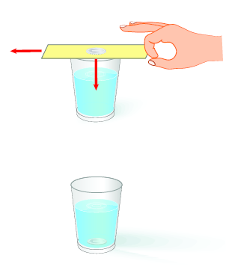
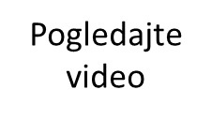
Razmislite
Možemo li spustiti novčić u čašu da ga ne dodirnemo?
Čaša s vodom ima veću tromost od lista papira jer se opire djelovanju sile i ostaje u stanju mirovanja.

Slide 3
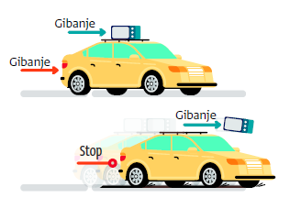
Tijela se opiru promjeni stanja mirovanja ili gibanja.
Uzrok tomu je tromost tijela.
Fizička veličina kojom iskazujemo tromost tijela jest masa, m.

Slide 4
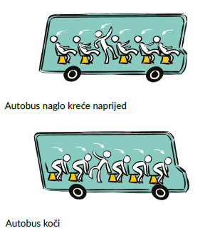
Primjer: Gibanje putnika u autobusu
Prirodno je svojstvo svakog tijela da nastoji ostati u stanju mirovanja ako miruje ili u stanju gibanja ako se giba.
To svojstvo nazivamo tromost ili inercija.

Slide 5
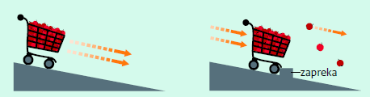
Gibate se s kolicima na pokretnoj traci i naiđete na prepreku.
Zašto predmeti s vrha kolica naglo izlete?
Zbog tromosti, jabuke se nastavljaju gibati prema naprijed.

Slide 6
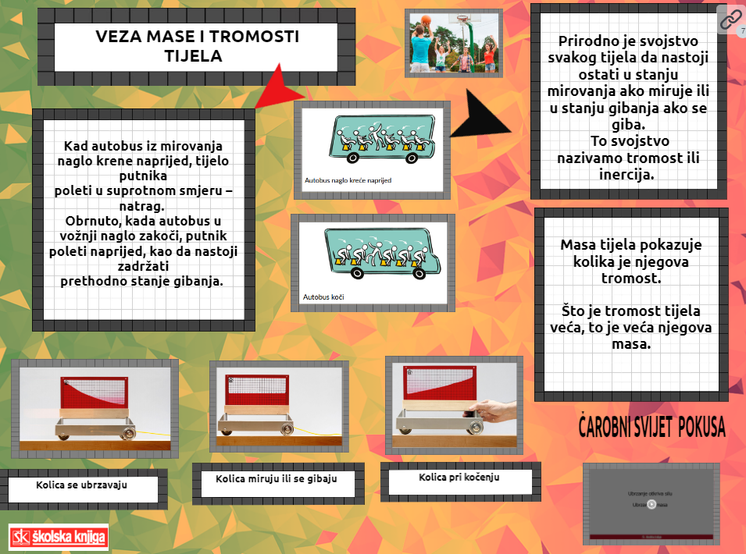
Klikom na interaktivnu umnu mapu ponovite ključne pojmove i provjerite znanje

